Slide 1

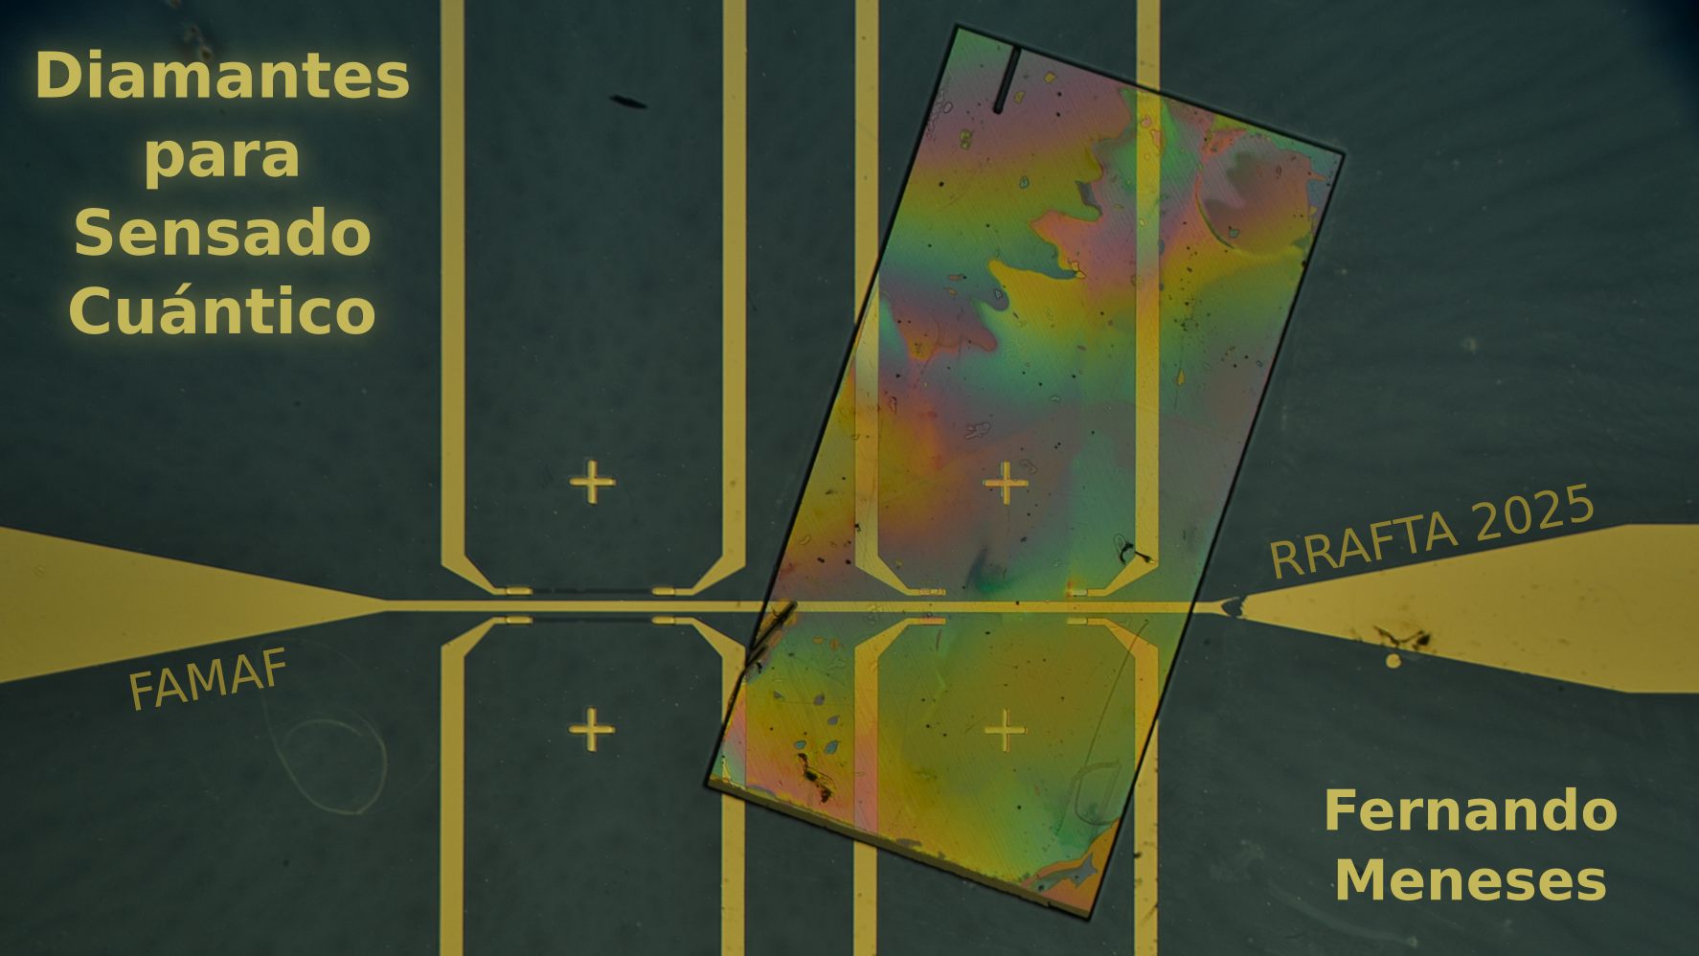

Slide 2




Esquema
Breve teoría
Dispositivos experimentales
Aplicaciones
Resumen

Slide 3
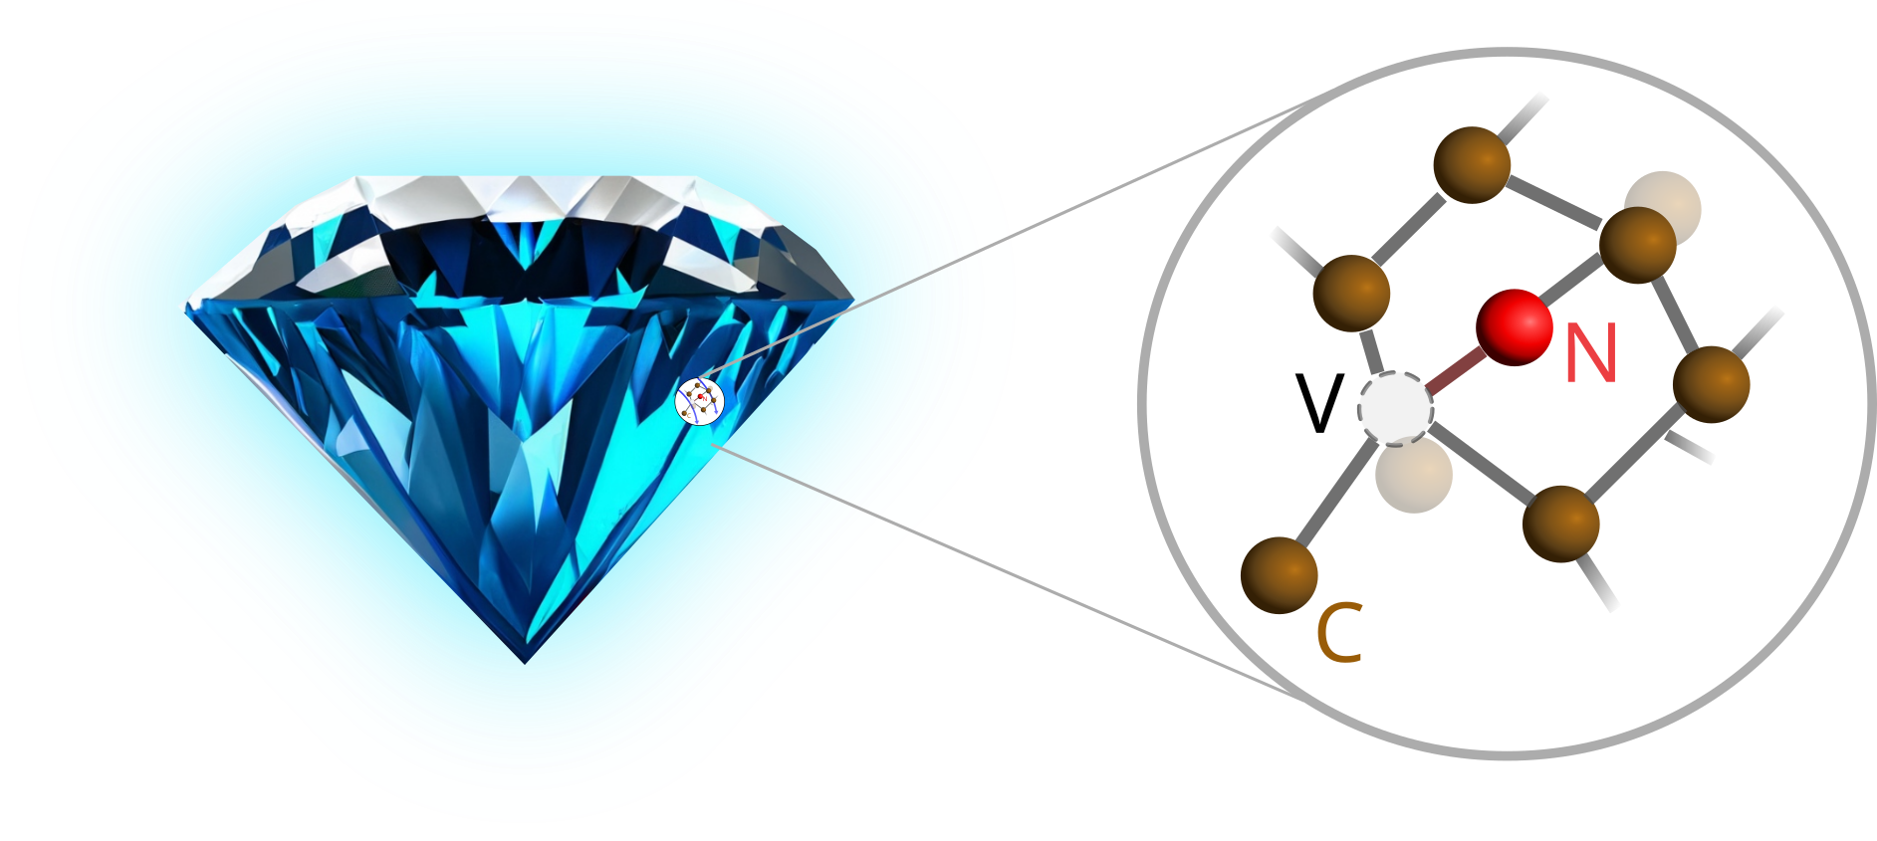
¿Qué son los defectos NV?

Slide 4
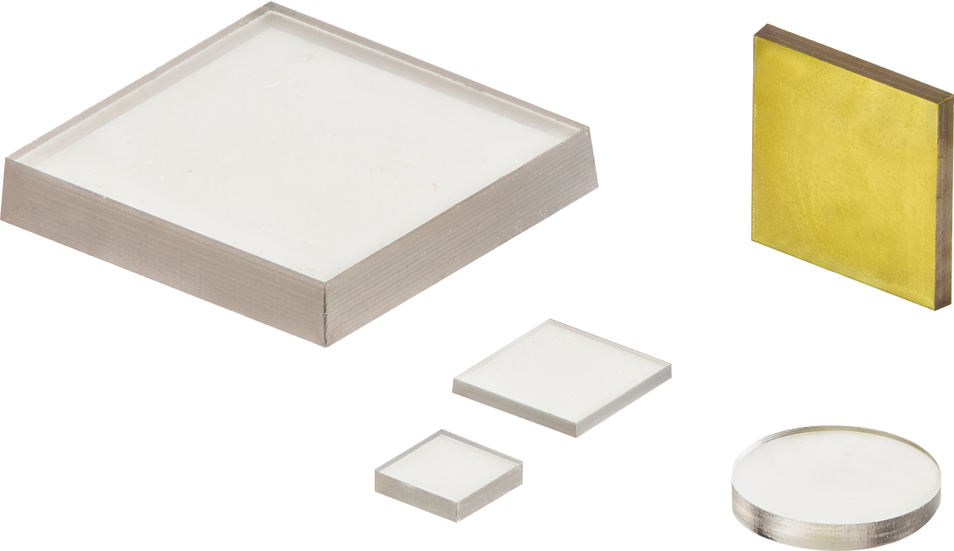
e6.com

Slide 5
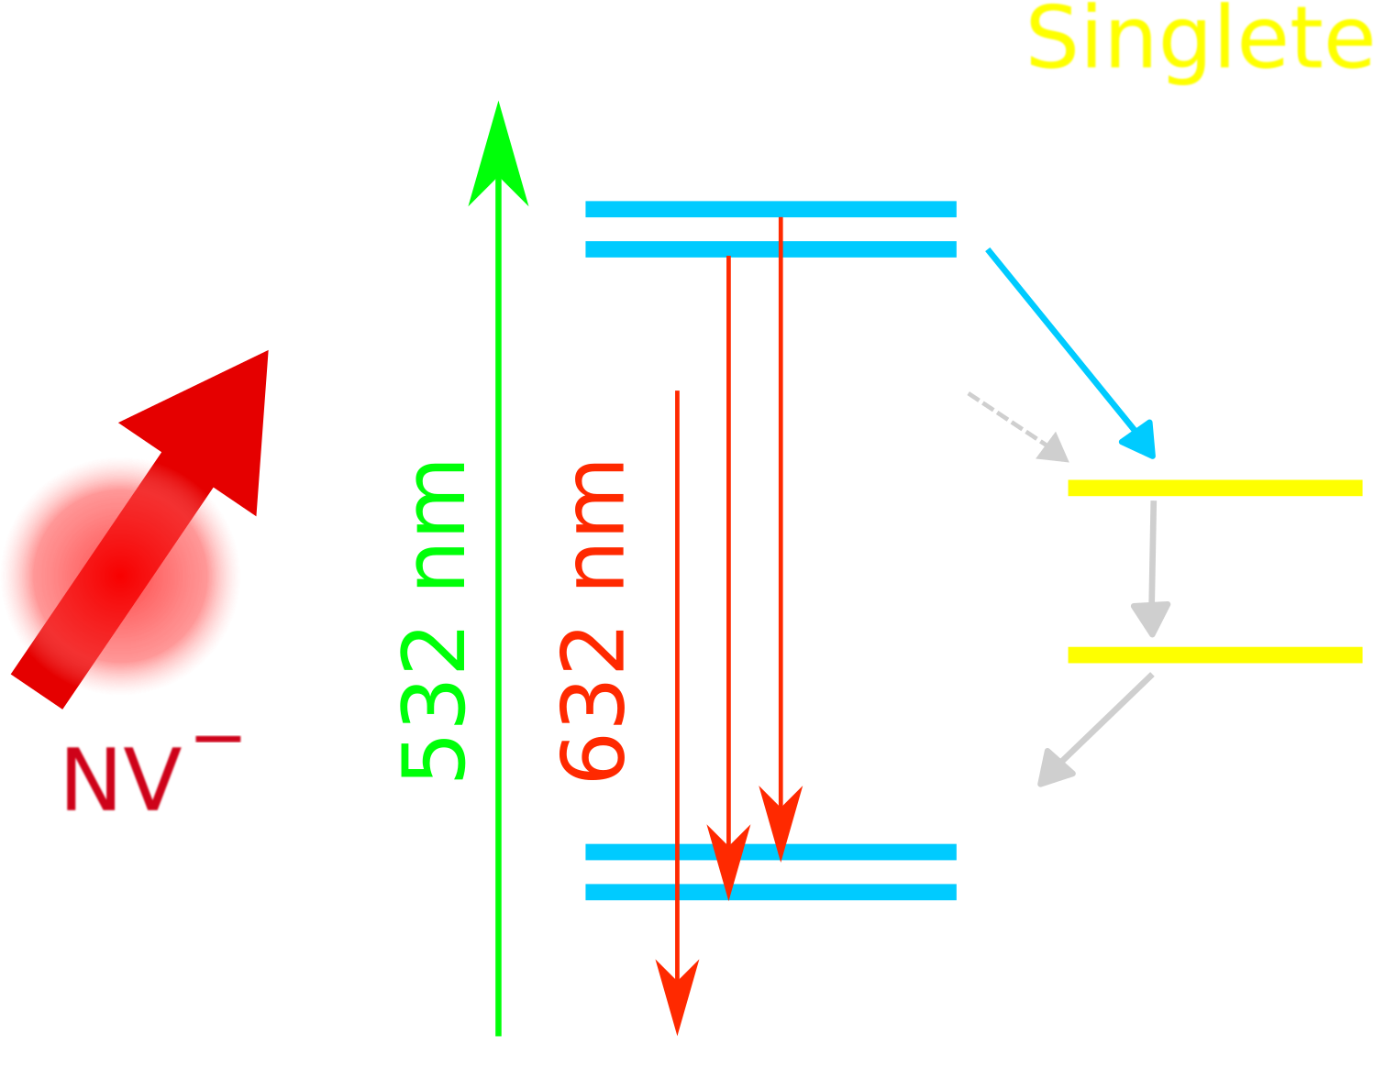
Niveles cuánticos

Slide 6


Slide 7
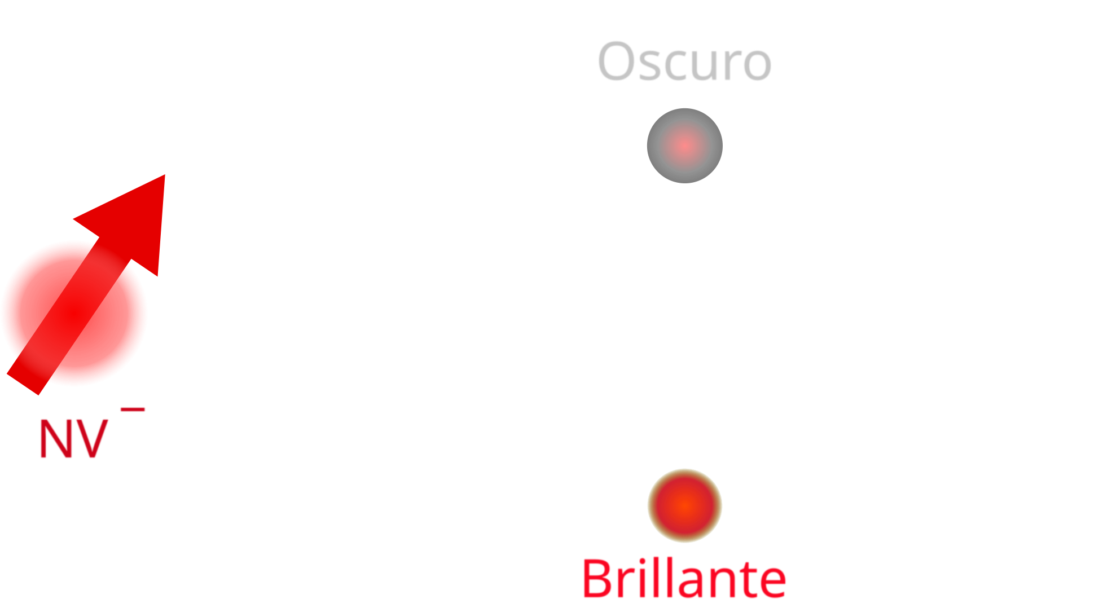
Niveles cuánticos

Slide 8
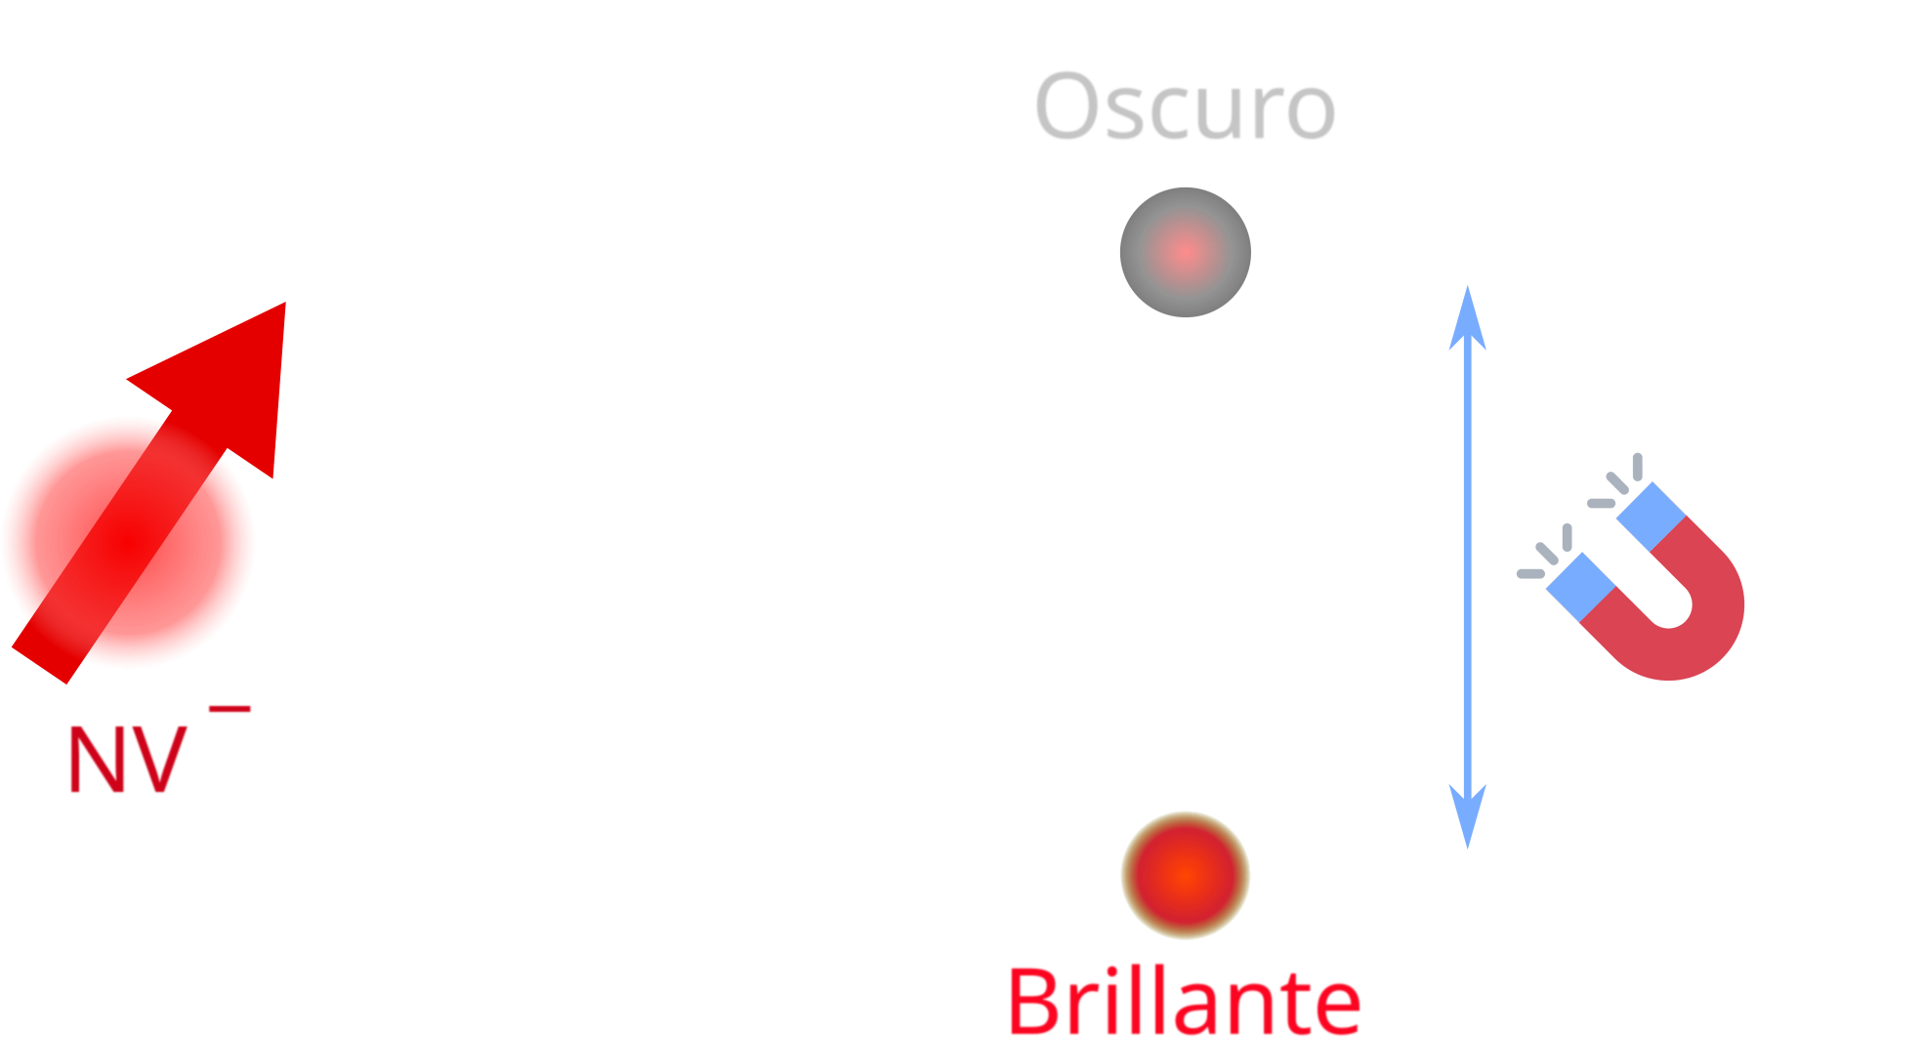
Niveles cuánticos

Slide 9
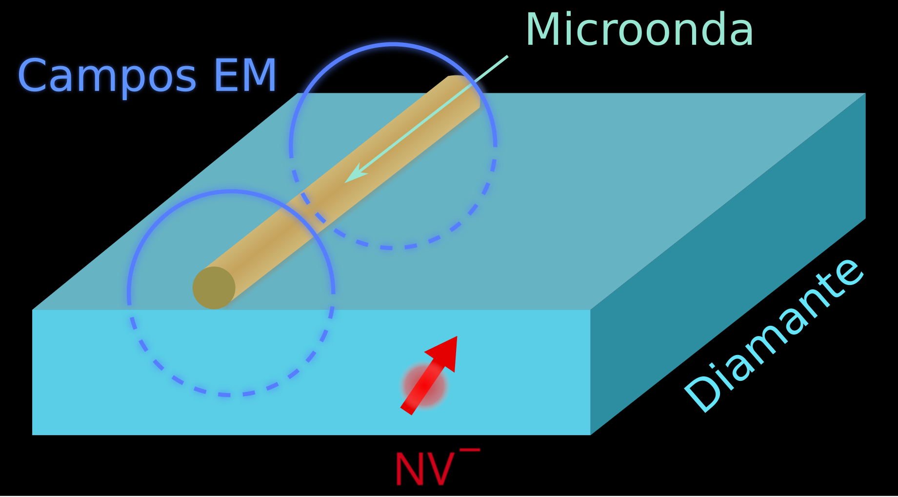
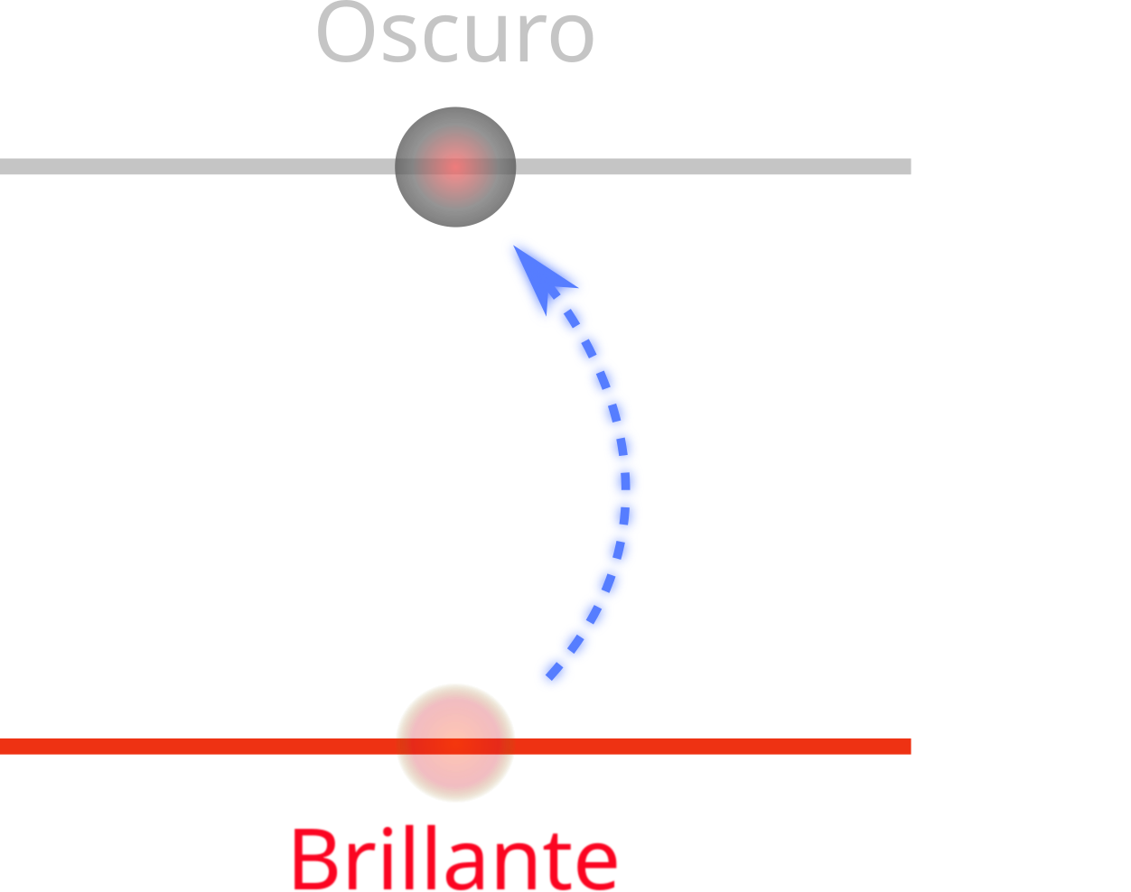
Niveles cuánticos

Slide 10

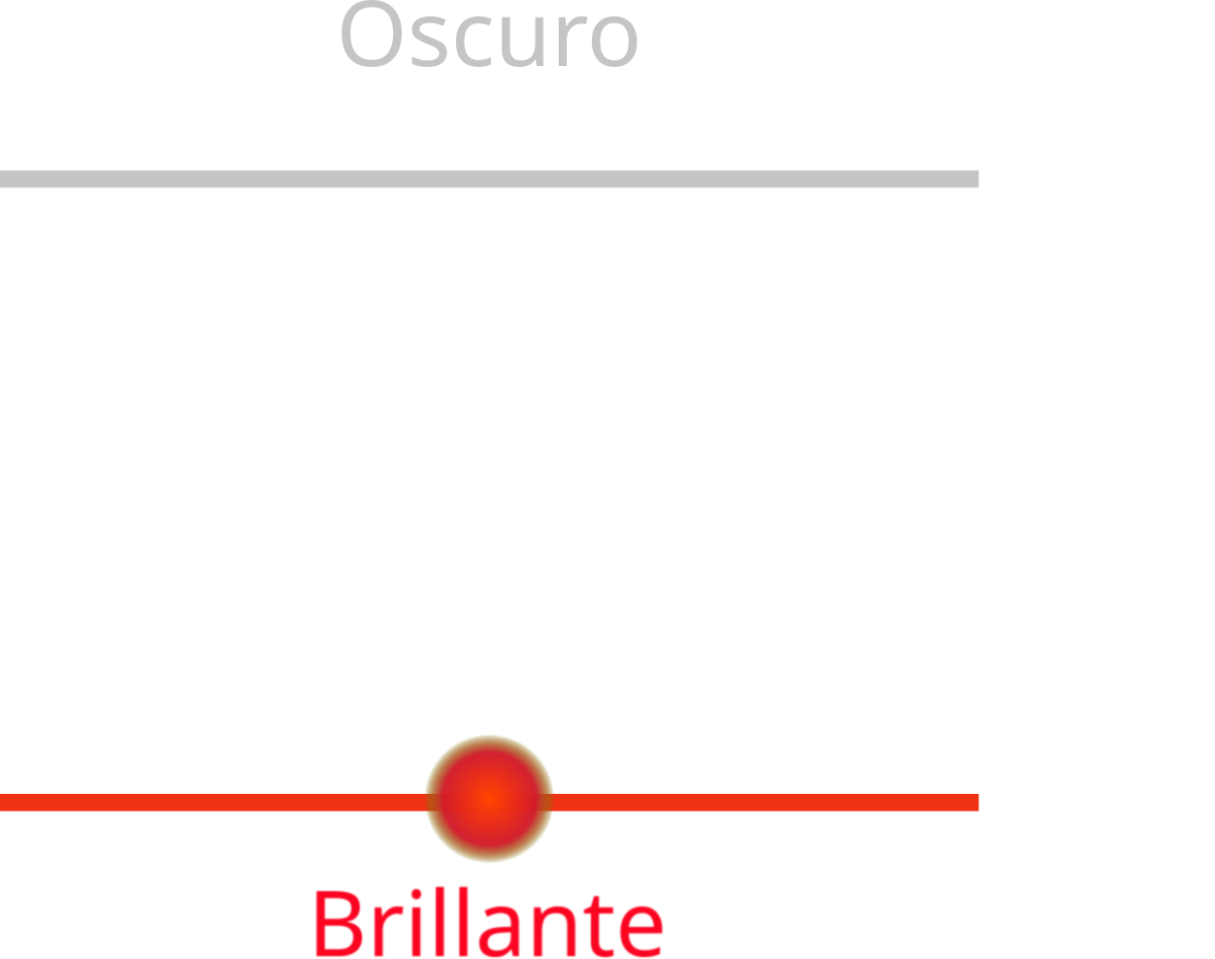

Niveles cuánticos

Slide 11
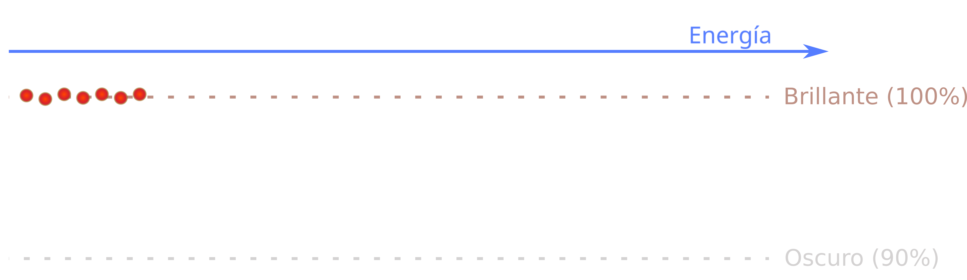
Niveles cuánticos

Slide 12
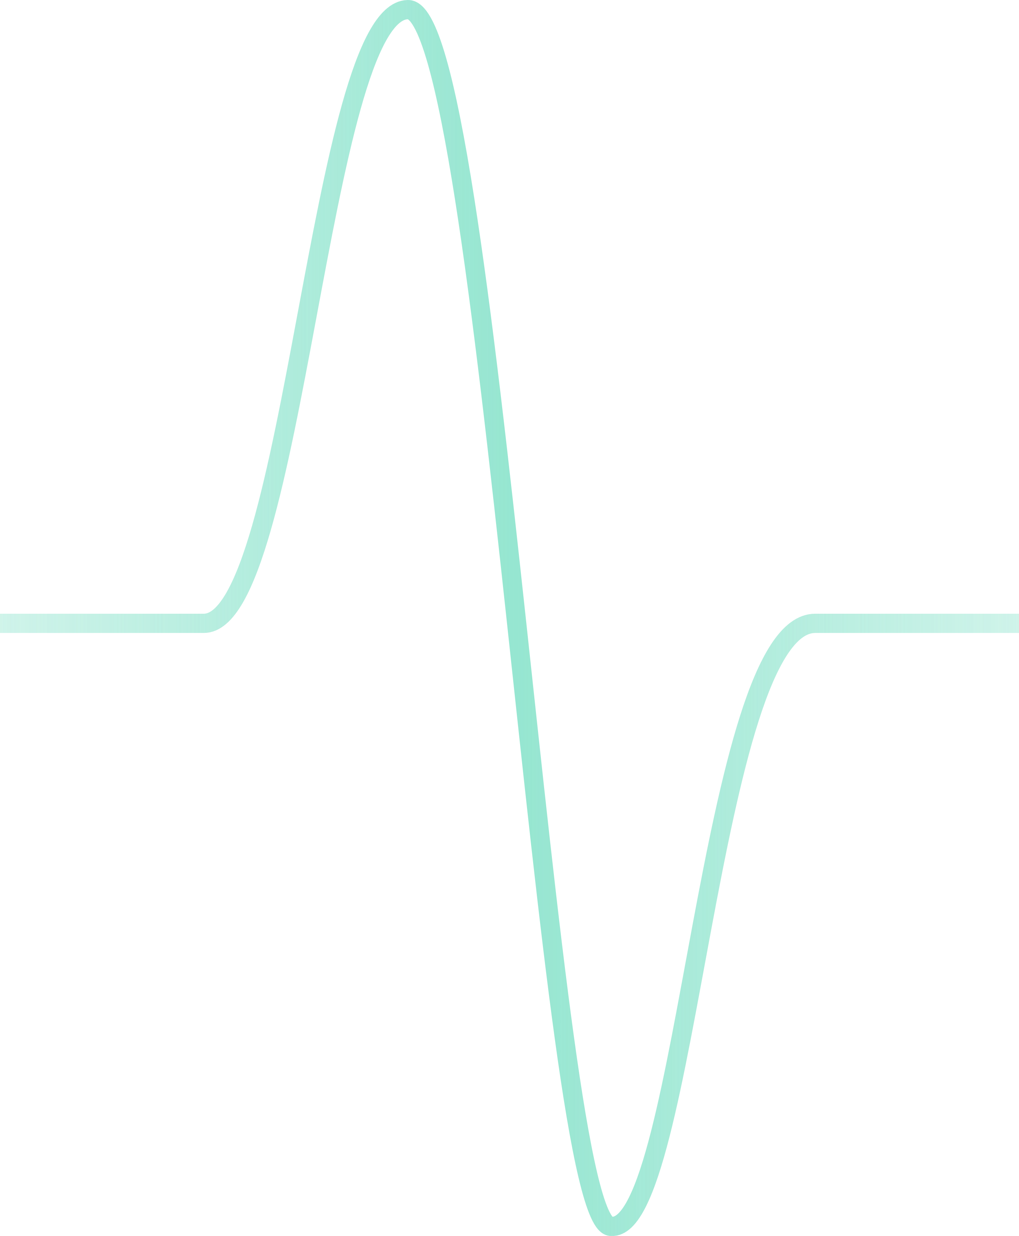
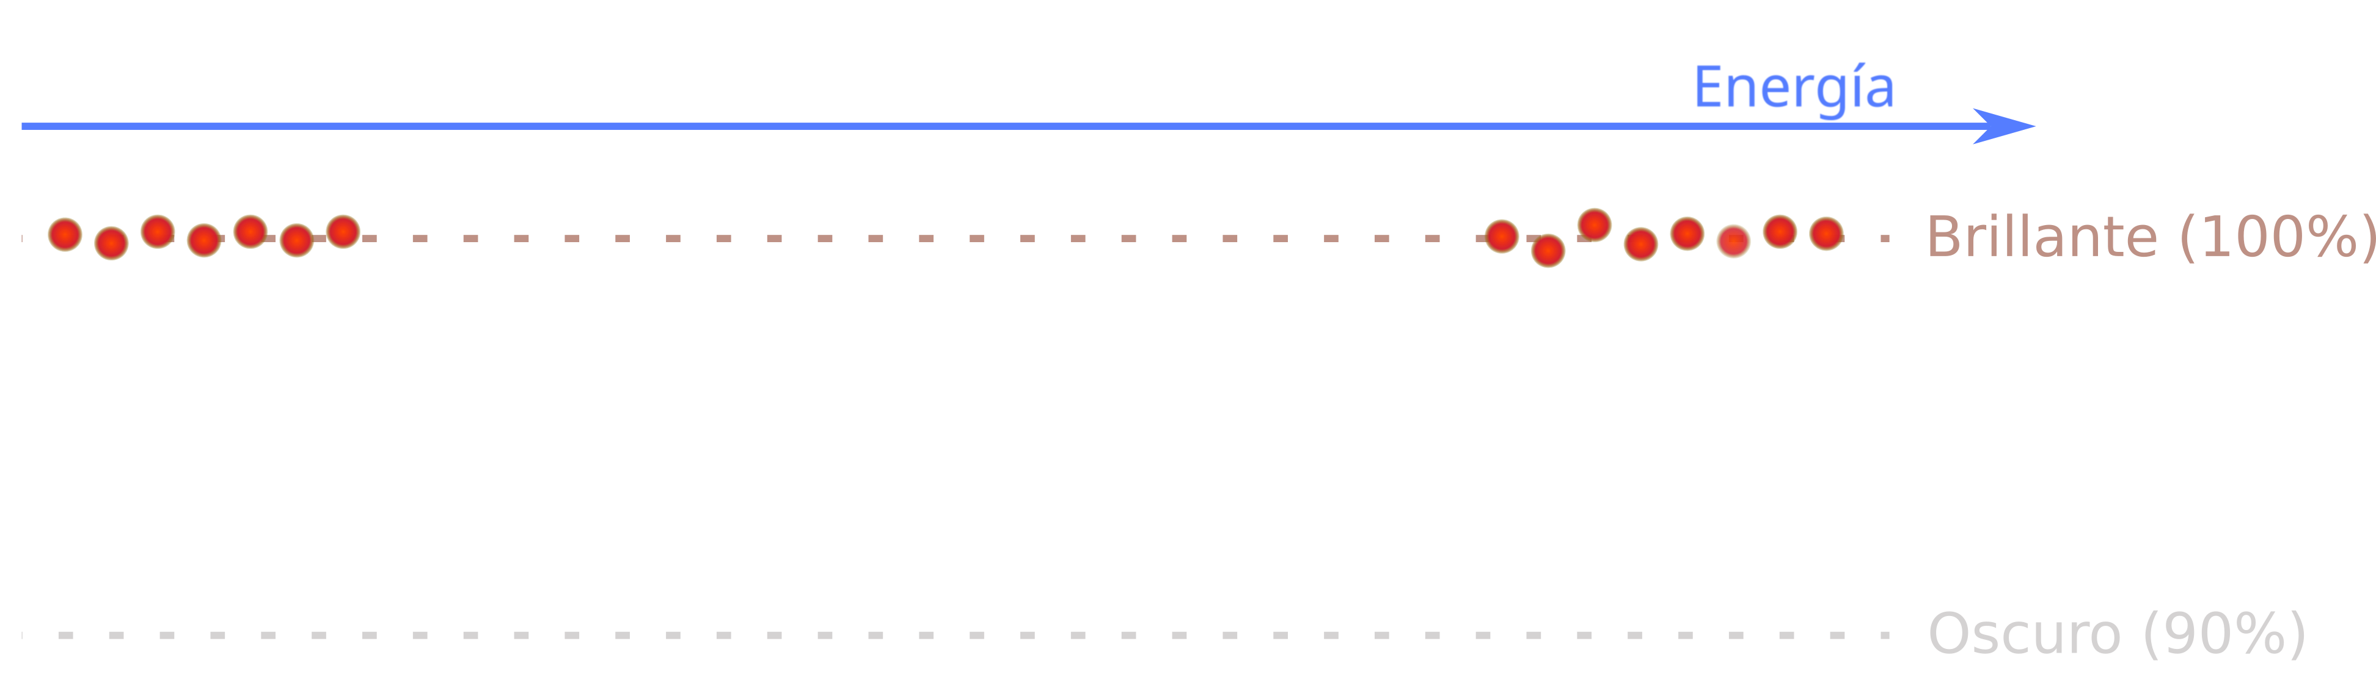
Niveles cuánticos

Slide 13

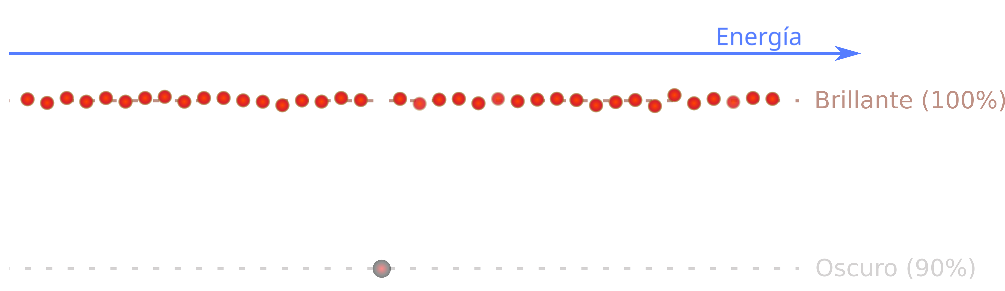
Niveles cuánticos

Slide 14
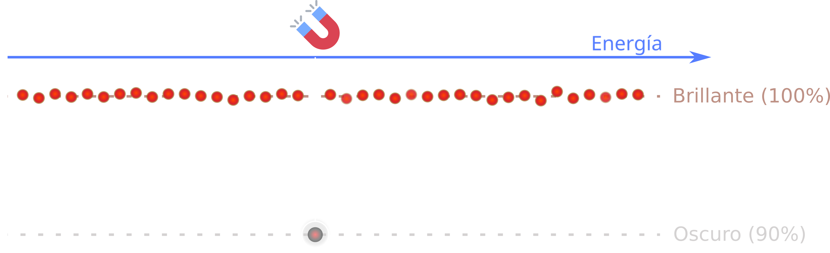
Niveles cuánticos

Slide 15
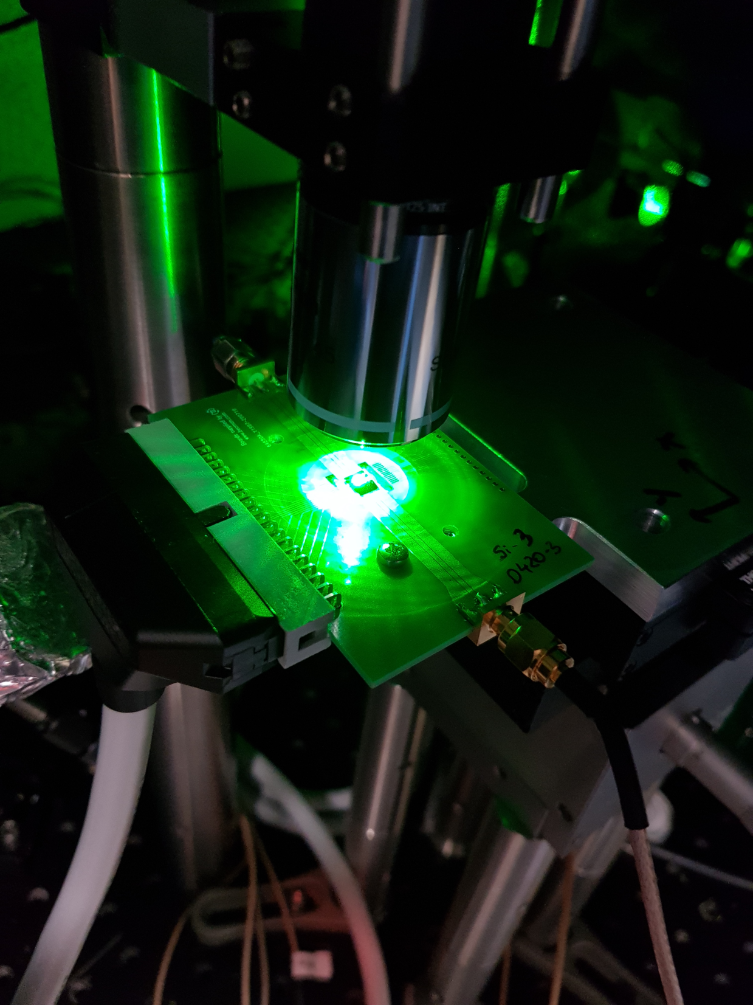
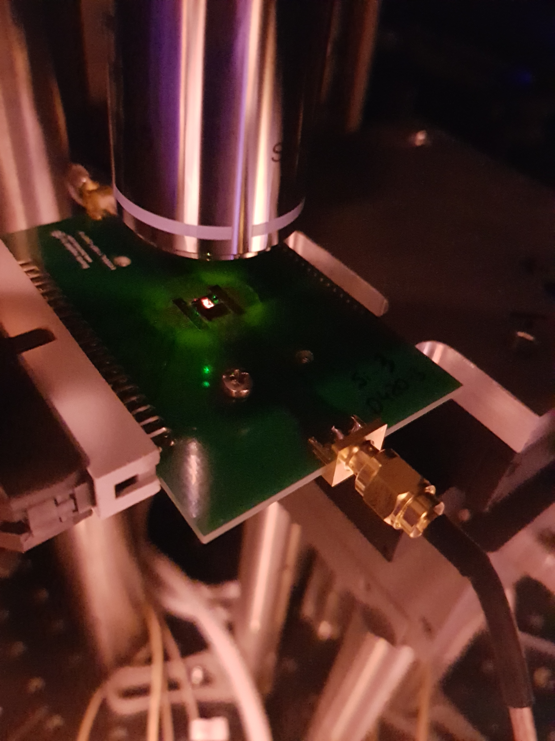


Slide 16
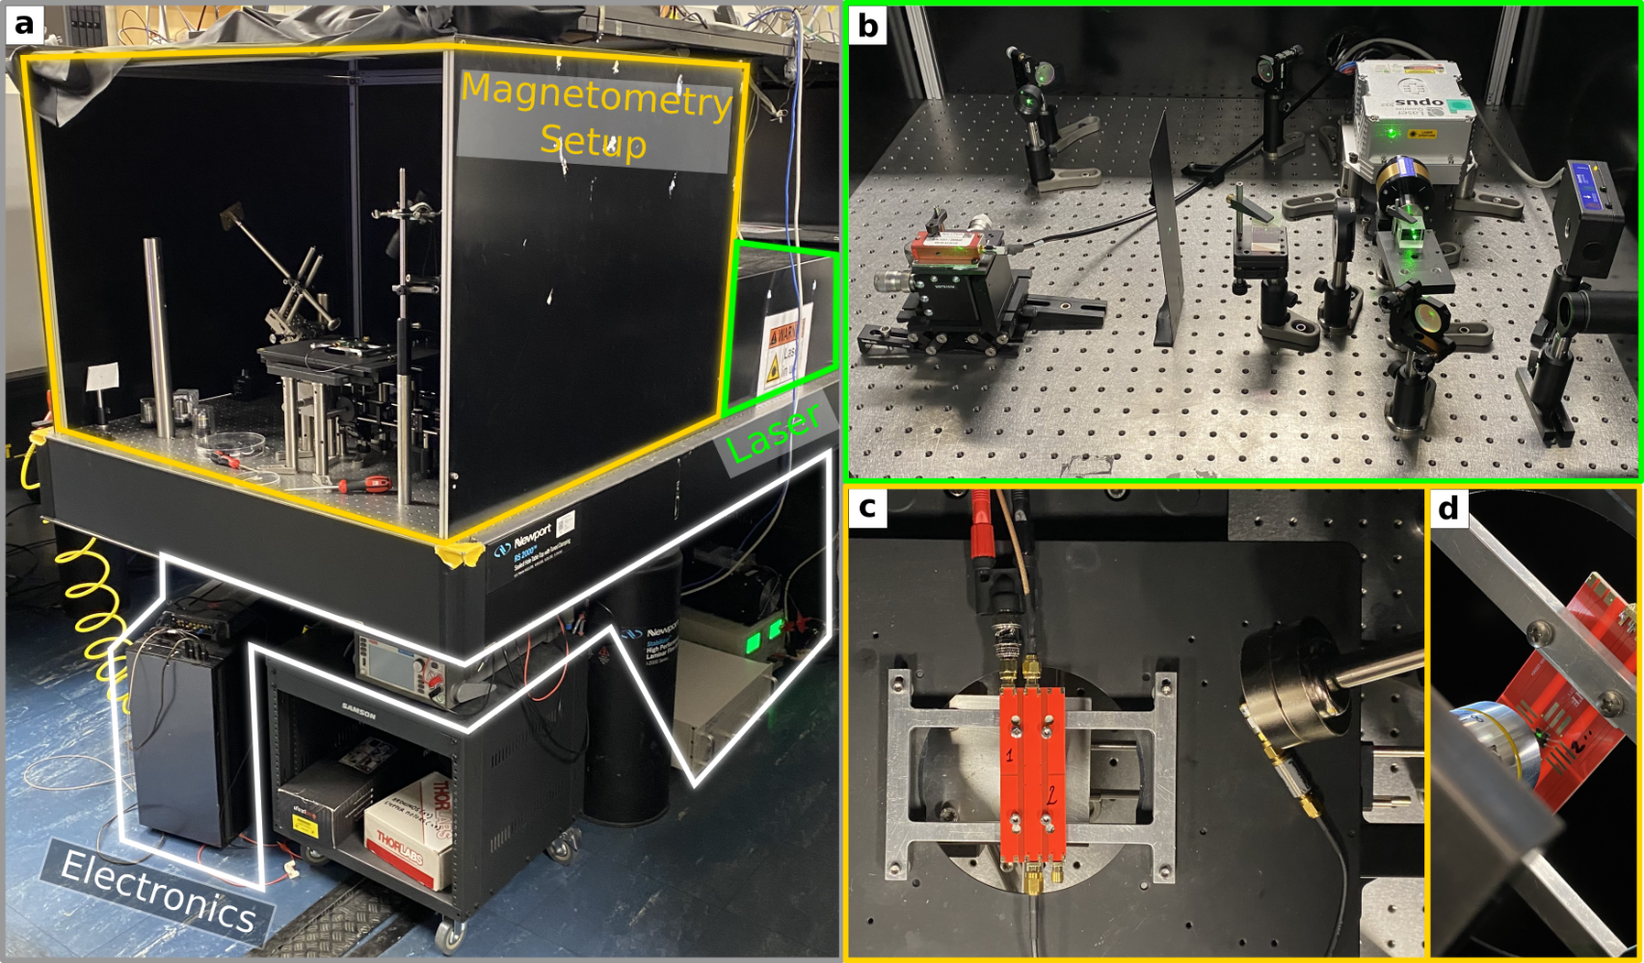

Slide 17

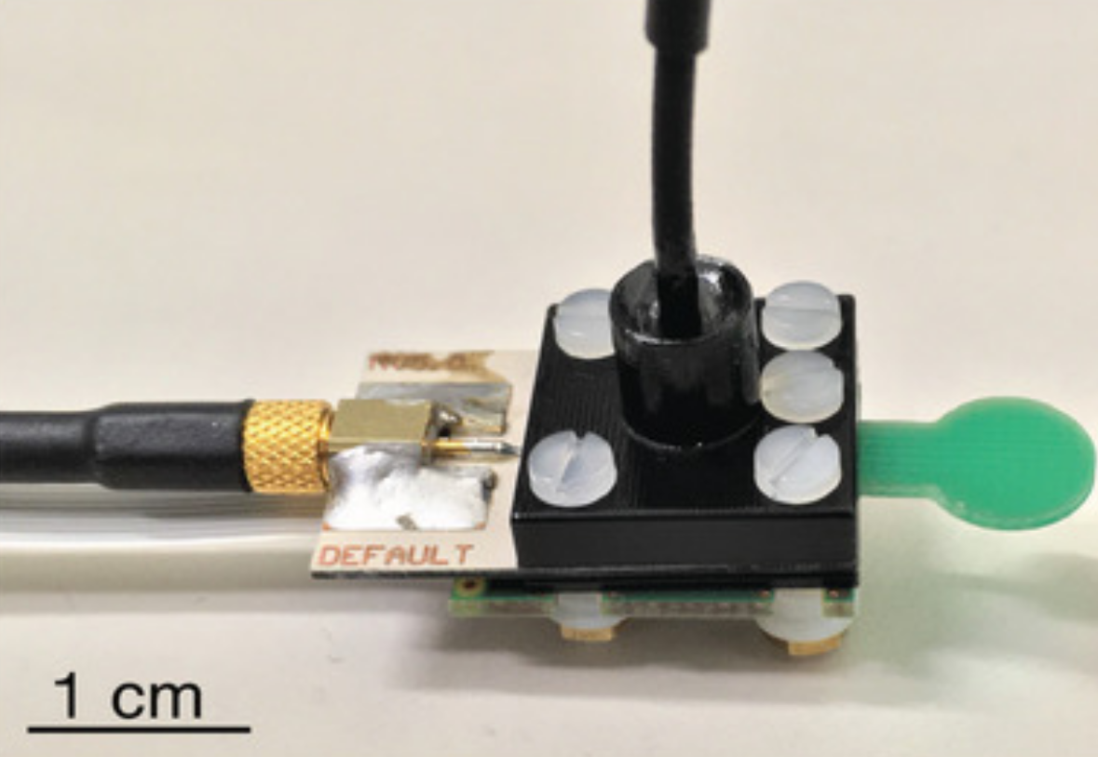
Magnetómetros portables
Artículo: “Integrated and Portable Magnetometer Based on Nitrogen-Vacancy Ensembles in Diamond”
Stürner et al. 2021

